Slide 1
物理中考专题复习
——密度的测量

Slide 2
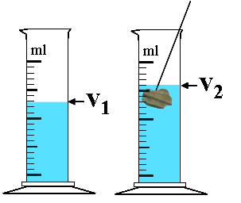
测量工具：
天平+量筒
①
②
③
如果测量顺序是②③①对测量结果有影响吗？
如果 怎么测量？

Slide 3
①
②
③

Slide 4
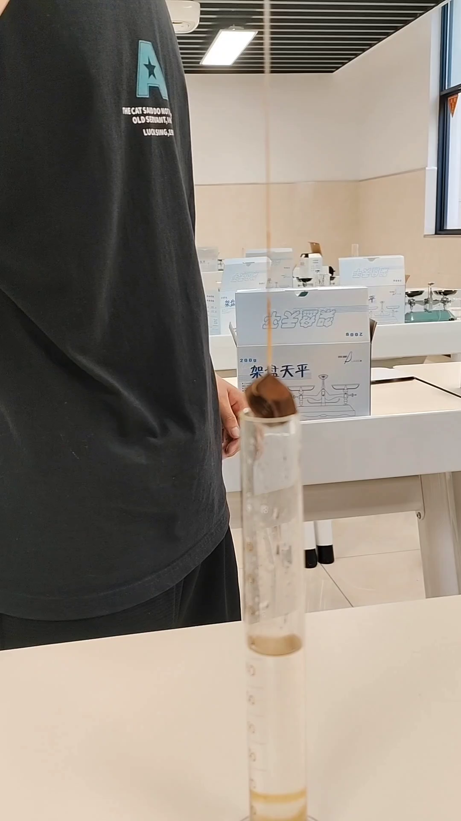

Slide 5

测量工具：天平
①
②
③
②中物体取出时会带出一部分水，对测量结果有影响吗？
如果②中做完标记后将物体取出，然后测得烧杯和剩余水的质量为m₁，则表达式？物体取出时会带出一部分水对测量结果有影响吗？

Slide 6
如果待测物质是液体怎么测量？
①
②
③

Slide 7
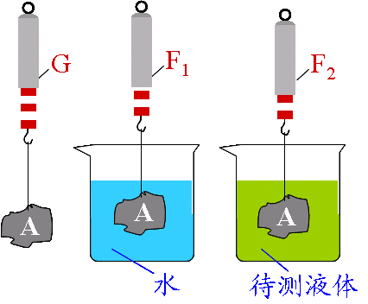
测量工具：弹簧测力计
①
②
①
②
③

Slide 8
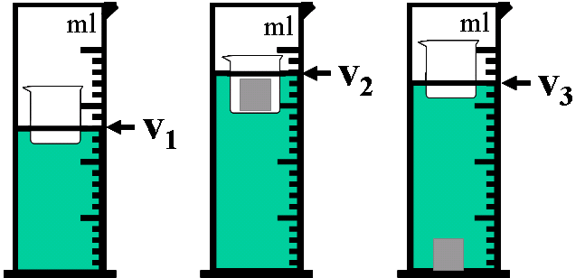
测量工具：量筒
①
②
③
如果 怎么测量？
①
②
③

Slide 9
①
②
③
④

Slide 10
测量工具：刻度尺
①
②
③

Slide 11
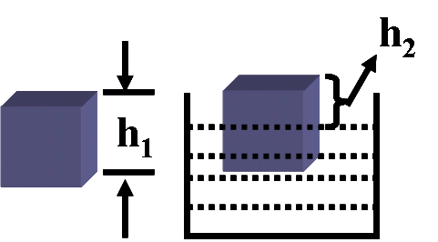
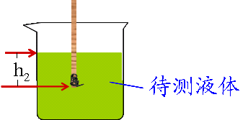
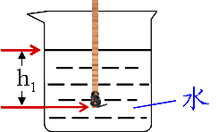
①
②
①
②

Slide 12
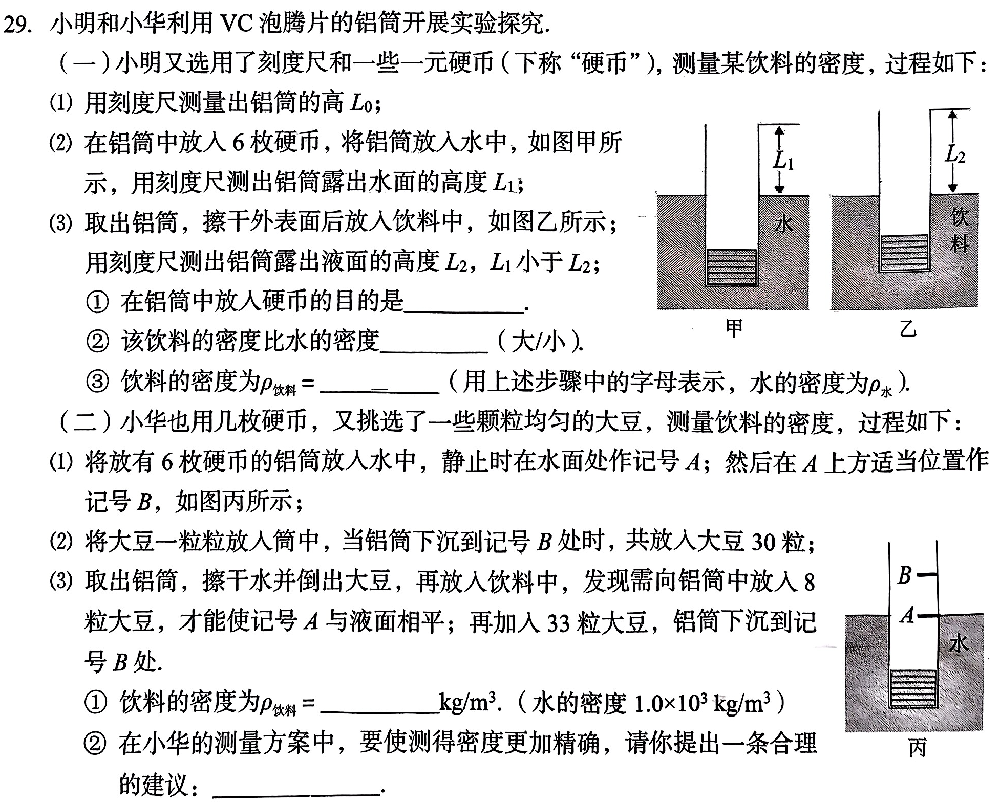
2021年一模卷

Slide 13
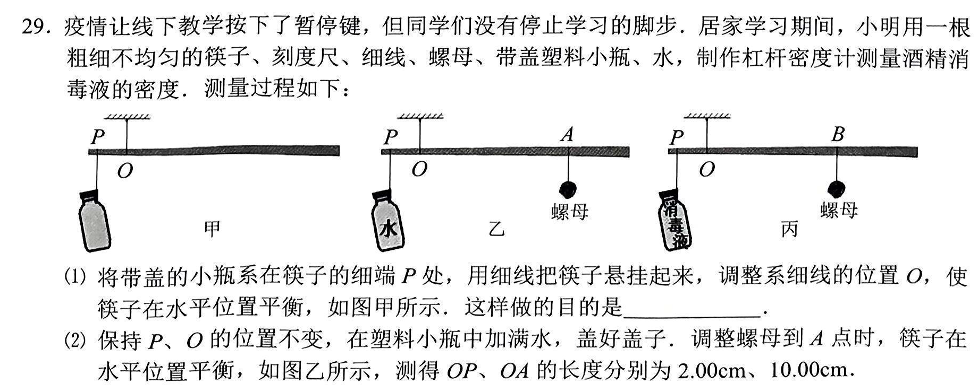
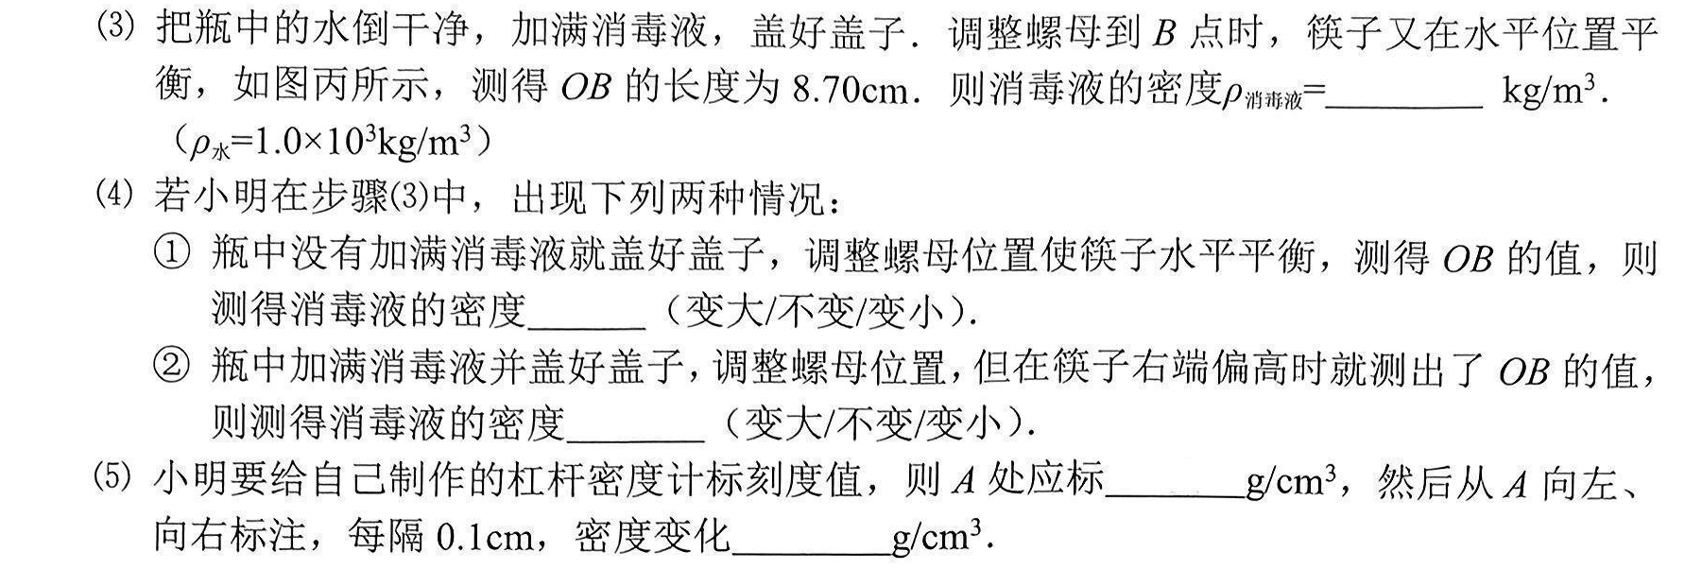
2022年一模卷

Slide 14
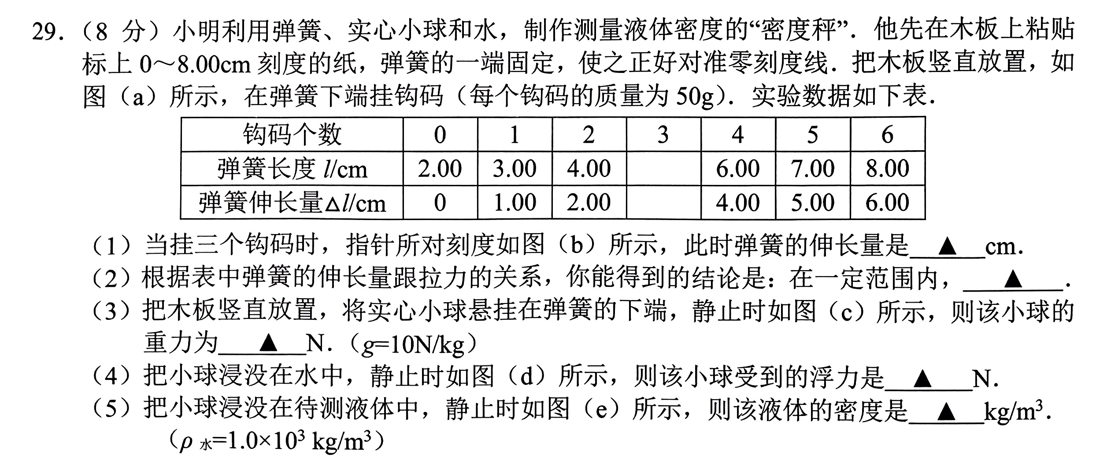
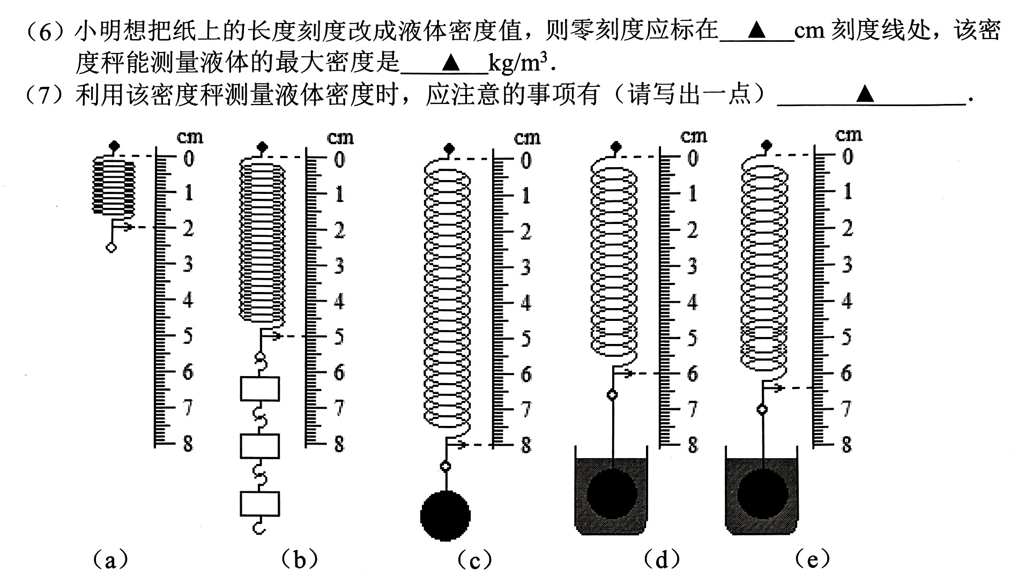
2023年一模卷

Slide 15

例：如图所示，小丽利用天平、玻璃杯、体积为20 cm³的金属块、细线等器材测量蜂蜜的密度。
甲 乙 丙
(1)将天平放在水平台上，将游码放到标尺左端的____刻度线上，调节横梁平衡。
(2)在玻璃杯中倒入适量的蜂蜜如图甲所示，用天平称出蜂蜜和玻璃杯的总质量m₀，其示数如图乙所示，m₀＝____g。
(3)将金属块浸没在蜂蜜中，金属块不接触玻璃杯并保持静止，且蜂蜜无溢出，如图丙所示。天平平衡后，砝码的总质量加上游码在标尺上对应的刻度值为m＝150.4 g，则蜂蜜密度ρ＝____g/cm³。

Slide 16
测量物质的密度：
原理——
①天平
②测力计
解决质量用
③刻度尺（杠杆）
④量筒和水
①刻度尺（物体形状规则）
解决体积用
②量筒（水、大头针）
③天平/测力计/杠杆、水（等体积）
④测力计、水（利用浮力）

